Slide 1
TOROSLAR
ŞİFA HATUN
MESLEKİ VE TEKNİK
ANADOLU LİSESİ
Nesrin ÖZSAÇ
Psikolojik Danışman

Slide 2
TARİHÇE
Okullumuz 2014 yılında Mesleki ve Teknik Anadolu Lisesi olarak SAĞLIK HİZMETLERİ alanında eğitim öğretim faaliyetlerine başlamıştır.
İlk mezunlarını 2018 yılı Haziran ayında vermiştir.
Okulumuz SINAVSIZ olarak öğrenci kabul etmektedir.

Slide 3
OKULUMUZ PANSİYONU
Pansiyon kapasitesi 200 kişidir.
Pansiyonumuz kız ve erkek öğrenci kabul etmektedir.
Ailenin 2022 senesi yıllık gelir toplamından fert başına düşen toplam miktarın 2023 Mali Yılı için tespit edilen 18.160,00 (TL’yi geçmemesi gerekir. Aile gelirinin tespitinde ailenin 2022 yılında elde ettiği tüm gelirleri esas alınacaktır. Ailede bütün çalışanların sigorta dökümleri isteniyor.
Evi uzak olanlar öncelikli yerleştirilmektedir.

Slide 4
ANADOLU MESLEK PROGRAMI
ALANLAR
SAĞLIK HİZMETLERİ ALANI | ÇOCUK GELİŞİMİ ALANI | GÜZELLİK HİZMETLERİ ALANI
Hemşire Yardımcılığı Ebe Yardımcılığı Sağlık Bakım Teknisyenliği | Erken Çocukluk Ve Özel Eğitim Dalı 9 ve 10. sınıf | Güzellik Hizmetleri 9. sınıf

Slide 5
SINIF |  | Ortak Dersler | Meslek Dersleri | Seçmeli Dersler
9. SINIF | ORTAK EĞİTİM ANADOLU MESLEK PROGRAMI | 30 | 11 | 2
10. SINIF | DAL EĞİTİMİ | 28 | 14 | 1 rehberlik
11. SINIF | DAL EĞİTİMİ | 16 | 17 | 9
12. SINIF | İŞLETMELERDE MESLEKİ EĞİTİM ( 3 GÜN) | 11 | 24 | 8 ( 7 si meslek dersi)

Slide 6
SAĞLIK HİZMETLERİ ALANI
Sağlık Hizmetleri alanında verilen eğitim ile; ebe yardımcılığı, hemşire yardımcılığı ve sağlık bakım teknisyenliği dallarının kazandırdığı bilgi becerilerle, sağlık kurum ve kuruluşlarında sağlık profesyonellerine yardımcı sağlık hizmeti sunmak amaçlanmaktadır.
Hastaların; günlük yaşam aktivitelerinin yerine getirilmesi, beslenme programının uygulanması, kişisel bakım ve temizliği ve ilgili sağlık hizmetlerine ulaşımlarında yardımcı olan sağlık teknisyenleri yetiştirmek amaçlanmıştır.

Slide 7
SAĞLIK HİZMETLERİ ALANI
Kazandırılması hedeflenen bilgi beceri ve yetkinlikler
İş sağlığı ve güvenliği tedbirlerini alarak uygulama yapılacak ortamın ve gerekli araç gerecin mikroorganizmalardan arındırılması işlemini yapma
Temel ilk yardım uygulamaları bilgisi,
Farmakoloji ile ilgili temel kavramları, temel ilaç bilgisi,
Sistemlere göre hastalıkları ayırt etme,
Psikoloji temel kavramlarını açıklama, afet ve travmalarda psikolojik destek sağlama,
Sağlık hizmetlerinde; kişiler, toplumsal gruplar, hasta, hasta yakını ve engelli bireylerle etkili iletişim kurma ve sağlık bakanlığı mevzuatına göre sağlık hizmetleri personel yönetimi, mesleki mevzuat ve mobbing uygulamalarını açıklama,
İş sağlığı ve güvenliği tedbirleri doğrultusunda enfeksiyon hastalıklarından korunmak için enfeksiyon etkenleri ve bulaşma yollarını ayırt ederek enfeksiyon kontrol önlemlerini alma,
Hasta/yaralı taşıma (birimler arası teşhis ve tedavi işlemlerinin sağlanmasında) ve kişisel bakım uygulamalarını yapma,
ile ilgili bilgi, beceri ve yetkinliklerin kazandırılması amaçlanmaktadır .

Slide 8
Hemşire Yardımcılığı
Yukarıdaki kazanımlara ek olarak;
İş sağlığı ve güvenliği tedbirlerini alarak ameliyathane, reanimasyon ve yoğun bakım ünitelerinin hazırlanmasında, özel tanı ve tedavi amaçlı ünitelerde, diyaliz, yanık, transplantasyon ünitelerinde yapılan uygulamalar ile diğer teşhis ve tedavi uygulamalarında sağlık profesyoneline yardım etme,
Özetle hasta bakımının olduğu her alanda hemşirelere yardım etme ile ilgili bilgi, beceri ve yetkinliklerin kazandırılması amaçlanmaktadır.

Slide 9
Ebe Yardımcılığı
Yukarıdaki kazanımlara ek olarak;
İş sağlığı ve güvenliği tedbirlerini alarak kadın doğum, kadın hastalıkları ve aile planlaması, yeni doğan ve çocuk sağlığı ile ilgili uygulamalarda ebe/hemşireye yardım etme ile ilgili bilgi, beceri ve yetkinliklerin kazandırılması amaçlanmaktadır.

Slide 10
Sağlık Bakım Teknisyenliği
Yukarıdaki kazanımlara ek olarak;
İş sağlığı ve güvenliği tedbirlerini alarak klinik laboratuvar çalışmalarında, mikrobiyoloji, biyokimya, hematoloji, patoloji, radyoloji, ameliyathane ünitelerinde, anestezi ve reanimasyon uygulamalarında, tanı ve tedavi amaçlı işlemlerde sağlık profesyoneline yardım etme ile ilgili bilgi, beceri ve yetkinliklerin kazandırılması amaçlanmaktadır.

Slide 11
SAĞLIK HİZMETLERİ ALANI
DERSLER
Mesleki Gelişim Atölyesi,
Temel Mesleki Uygulamalar
Anatomi ve Fizyoloji
Genel Beslenme
Sağlık Hizmetlerinde İletişim
Enfeksiyon Hastalıkları
Sistem Hastalıkları
Sağlık Psikolojisi
Temel İlaç Bilgisi
Hemşire Yar. / Ebe Yar. /Sağlık Bakım Tek. Mesleki Uygulamalar
İşletmelerde Mesleki Eğitim

Slide 12
İşletmelerde mesleki eğitim
staj
SAĞLIK HİZMETLERİ ALANI
Devlet hastaneler
Aile Sağlığı Merkezleri
Özel hastaneler
Özel doktor poliklinikleri
Asgari ücretin 1/3’i ücret

Slide 13
Sağlık Hizmetleri Alanında
Çalışmak İsteyenlerin
Bedence sağlıklı, insanlarla etkili iletişim kurabilen, sabırlı, dürüst, hoşgörülü, soğukkanlı, sağlığını kaybetmiş insanlara yardım etmekten mutlu olan kimseler olmaları gerekir.

Slide 14
SAĞLIK HİZMETLERİ
ÇALIŞMA ALANLARI
Mezunlarımız; kamuya ve özel sektöre ait hastanelerde, yaşlı bakım evlerinde, evde bakım hizmeti veren kuruluşlarda yardımcı sağlık personeli olarak hastaların günlük yaşam aktivitelerinin yerine getirilmesi, beslenme programlarının uygulanması, hastaların kişisel bakım - temizliği ve sağlık hizmetlerine ulaşımında görev almaktadırlar.
Sağlık hizmeti veren tüm işletmelerde, huzurevlerinde fizik tedavi ve rehabilitasyon merkezlerinde, tıbbi laboratuvar merkezlerinde çalışabilirler.

Slide 15
SAĞLIK HİZMETLERİ
Çalışma Alanları
Sağlık Bakanlığına bağlı devlet ve üniversite hastanelerinde klinik destek elemanı olarak çalışabiliyorlar.
İşkur üzerinden sürekli işçi statüsünde yerleştiriliyorlar.
Europass belgesi ile mezun oluyorlar. Yurt dışında hemşire yardımcısı ve yaşlı - hasta bakıcı olarak çalışabiliyorlar.
Dil bildikleri takdirde hemşire yardımcısı ya da hasta bakım elemanı olarak çalışabiliyorlar.

Slide 16
SAĞLIK HİZMETLERİ
Çalışma Alanları
Özel hastanelerde yardımcı pozisyonunda iş bulabiliyorlar.
İşletmelerde isteyen öğrenciler özel hastanelerde staj yapabiliyorlar. Bu süredeki performans, disiplin, iletişim vb gözetildiğinde mezuniyet sonrası staj yaptığı kurumda devam etmesi söz konusu olabiliyor.
Ebe Yardımcılığı dalından mezun olanlar öncelikli Kadın Doğum Ünitelerinde,
Hemşire Yardımcılığı dalından mezun olanlar hasta bakımının olduğu alanlarda
Sağlık Bakım Teknisyenliği Yardımcılığı dalından mezun olanlar, röntgen, laboratuvar gibi alanlarda cihazların bakımı, temizliği kullanımı gibi pozisyonlarda görev alabilmekteler.

Slide 17
SAĞLIK HİZMETLERİ
ÇALIŞMA ALANLARI
Yükseköğretim Kurumları Sınavında, başarılı olanlar lisans programlarına, Temel Yeterlilik Testinde başarılı olanlar önlisans programlarına devam edebilirler. Ayrıca Temel Yeterlilik Testinde kendi alanları ile ilgili olan önlisans programlarını tercih etmeleri durumunda EK PUAN uygulamasından yararlanacaklarıdır.
Bu programlar;

Slide 18
SAĞLIK HİZMETLERİ
Acil Durum ve Afet Yönetimi
Ağız ve Diş Sağlığı
Ameliyathane Hizmetleri
Anestezi
Biyokimya
Biyomedikal Cihaz Teknolojisi
Çevre Koruma ve Kontrol
Çevre Sağlığı
Çocuk Gelişimi
Çocuk Koruma ve Bakım Hizmetleri
Dezenfeksiyon,Sterilizasyon ve Antisepsi Teknikerliği
Diş Protez Teknolojisi
Diyaliz
Eczane Hizmetleri
Elektronörofizyoloji
Engelli Bakımı ve Rehabilitasyon
Evde Hasta Bakımı
Hasta Bakım
Fizyoterapi
İlk ve Acil Yardım
İnsan Kaynakları Yönetimi
İş Sağlığı ve Güvenliği
İş ve Uğraşı Terapisi
Laborant ve Veteriner Sağlık
Laboratuvar Teknolojisi
Nükleer Teknoloji ve Radyasyon Güvenliği
Nükleer Tıp Teknikleri
Odyometri
Optisyenlik
Ortopedik Protez ve Ortez
Otopsi Yardımcılığı
Patoloji Laboratuvar Teknikleri
Podoloji
Radyoterapi
Sağlık Bilgi Sistemleri Teknikerliği
Sağlık Kurumları İşletmeciliği
Sağlık Turizmi İşletmeciliği
Tıbbi Dokümantasyon ve Sekreterlik
Tıbbi Görüntüleme Teknikleri
Tıbbi Laboratuvar Teknikleri
Tıbbi Tanıtım ve Pazarla
Yaşlı Bakım

Slide 19
ÇOCUK GELİŞİMİ VE EĞİTİMİ ALANI
SINIF | ALAN DERSLERİ VE DERS SAATLERİ
9 | Anne Çocuk Sağlığı (3) // Çocuk Ruh Sağlığı (2) Müzik Drama Etkinlikleri Atölyesi (4) // Mesleki Gelişim Atölyesi (2)
10 | Çocuk Gelişimi (5) // Erken Çocukluk ve Özel Eğitimde Öz bakım (2) Oyun ve Oyuncak Atölyesi (7)
11 | Yetersizlik Türleri ve Kaynaştırma Eğitimi (6) // Erken Çocukluk ve Özel Eğitimde Program Atölyesi (11)
12 | İşletmelerde mesleki eğitim (24)

Slide 20
ERKEN ÇOCUKLUK VE
ÖZEL EĞİTİM DALI
Anne Çocuk Sağlığı Dersi kapsamında; doğum öncesi, doğum, doğum sonrası yeni doğanın gelişim dönemleri, annenin lohusalık, emziklilik dönemi ile çocukta sık görülen şikâyet ve hastalık dönemleri konularında kendini geliştirme,
Çocuk ruh sağlığı, çocukları tanıma/değerlendirme ve çocuk haklarına uygun, çocuk dostu ortamlar oluşturma yöntemleri, çocuk ihmal ve istismarının önlenmesine yönelik konularda kendini geliştirme,
Çocukların gelişim alanlarını destekleyen müzik/dramatik etkinlik çalışmaları ile müzik/dramatik etkinlikte kullanılabilecek araç gereç hazırlama ve uygulama,
0-72 ay çocukların fiziksel, motor, bilişsel, dil, sosyal, duygusal, cinsel ve ahlak gelişimi özellikleri hakkında edindikleri bilgiler doğrultusunda etkinlikler hazırlama,
İş sağlığı ve güvenliği tedbirlerine uygun olarak çocukların gelişim alanlarını destekleyen oyun ve oyun araç gereci hazırlama,
Özel gereksinimli bireylerin bağımsız yaşam becerileri, sık karşılaşılan sorunlarını çözümlemeye ve sosyal becerileri kazanmalarına yardımcı olma,

Slide 21
ERKEN ÇOCUKLUK VE
ÖZEL EĞİTİM DALI
Özel eğitim, özel gereksinimli bireylerin özellikleri ve eğitimleri ile ilgili bilgi ve becerilerin kazandırma,
İş sağlığı ve güvenliği tedbirlerini alarak 0-72 aylık özel gereksinimli çocukların yetersizlik grupları, özellikleri ve kaynaştırma eğitimleri konularında kendini geliştirme,
İş sağlığı ve güvenliği tedbirlerine uygun olarak erken çocukluk eğitim kurumlarında uygulanan plan, program, etkinliklerin hazırlanması/uygulanması ile özel gereksinimli bireylerin özelliklerine uygun olarak bireysel eğitim ve grup eğitim planı hazırlama,
İş sağlığı ve güvenliği tedbirlerini alarak 0-72 aylık çocuklara yönelik hazırlanan dolgu oyuncaklar, kuklalar, maskeler aynı zamanda oyun albümleri, yüz, vücut boyama ve animasyon çalışmalarında gerekli kostüm ve aksesuarları hazırlama,
Çocuklarla etkili iletişim kurma ile ilgili bilgi, beceri ve yetkinliklerin kazandırılması amaçlanmaktadır.

Slide 22
ERKEN ÇOCUKLUK VE
ÖZEL EĞİTİM DALI
Alanında Çalışmak İsteyenlerin
Alan bilgisine sahip, özellikle çocuklar ile ilgilenmekten ve onlarla zaman geçirmekten mutlu olan, sabırlı, hoşgörülü, el ve parmaklarını ustalıkla kullanabilen, fiziksel ve ruhsal yönden sağlıklı, görgü kurallarını bilen ve uygulayan, yaratıcı, araştırmacı, gelişime açık, iletişim becerisine sahip, organizasyon yapabilen bireyler olmaları gerekir.

Slide 23
ERKEN ÇOCUKLUK VE
ÖZEL EĞİTİM DALI
ÇALIŞMA ALANLARI
Erken çocukluk eğitim kurumlarında (özel kreşler),
Özel eğitim ve rehabilitasyon merkezlerinde iş bulabilirler.
Ortaöğretim mezuniyetinden sonra aldıkları meslek diploması ile iş yeri açabilme hakkını kazanıyorlar. Ancak sorumlu müdür olamıyor, bunun için lisans diploması gerekmektedir.
Yükseköğretim Kurumları Sınavında, başarılı olanlar lisans programlarına, Temel Yeterlilik Testinde başarılı olanlar ön lisans programlarına devam edebilirler. Ayrıca Temel Yeterlilik Testinde kendi alanları ile ilgili olan; Çocuk Gelişimi, Sosyal Hizmetler, Engelliler İçin Gölge Öğreticilik programlarını tercih etmeleri durumunda EK PUAN uygulamasından yararlanacaklarıdır.

Slide 24
GÜZELLİK HİZMETLERİ ALANI / DALI
SINIF | ALAN DERSLERİ VE DERS SAATLERİ
9 | Mesleki Gelişim Atölyesi (2) // Temel Anatomi ve Fizyoloji (2) Temel Bakım Atölyesi (7)
10 | Cilt Bakımı ve Uygulamaları Atölyesi (8) Makyaj Uygulamaları Atölyesi (4) // Mesleki Resim (2)
11 | Cilt Bakımı ve Uygulamaları Atölyesi (9) Makyaj Uygulamaları Atölyesi (6) Müşteri İlişkileri ve Yönetimi (2)
12 | İşletmelerde Mesleki Eğitim (24)

Slide 25
GÜZELLİK HİZMETLERİ DALI
İş sağlığı ve güvenliği tedbirlerini alarak tekniğine uygun kişisel hijyen, salon hazırlığı/hijyeni, müşteri karşılama/uğurlama, satış hizmetleri, cilt ve saç bakımı,
Kemik, eklem, kaslar ve vücut sistemlerinin yapı ve işlevlerini ayırt etme ile ilgili ortak bilgi, beceri ve yetkinliklerin yanı sıra;
İş sağlığı ve güvenliği tedbirleri doğrultusunda hijyen kurallarına uyarak kozmetik ürünlerin tedarik ve uygulaması, cilt bakımı ile el bakımı,

Slide 26
GÜZELLİK HİZMETLERİ DALI
İş sağlığı ve güvenliği tedbirlerini alarak temel makyaj uygulamaları,
Temel çizim ve renklendirme tekniklerini kullanarak mesleki resim uygulamaları yapma,
İş sağlığı ve güvenliği tedbirlerini alarak özel cilt bakımı tekniklerini uygulama, derma-roller (cilt üzeri iğne uygulaması) ve lazer uygulamalarında sağlık personeline yardımcı olma, vücut bakımı ile ayak bakımı,
İş sağlığı ve güvenliği tedbirlerini alarak tekniğine uygun İleri makyaj ile epilasyon ve depilasyon uygulamaları,
Müşteri özelliklerini ve müşteri ile sağlıklı iletişim ilkelerini açıklama ile ilgili bilgi, beceri ve yetkinliklerin kazandırılması amaçlanmaktadır.

Slide 27
Güzellik Hizmetleri Alanında
Çalışmak İsteyenlerin
Yaratıcılığı yüksek, estetik yönü gelişmiş, el becerisi fazla, insanlarla iletişim kurma konusunda başarılı ve istekli, insanların dış görünüşüne ilgili, yeni teknolojileri takip eden, araştırmacı kişiler bu alanda başarılı olabilirler.

Slide 28
Güzellik Hizmetleri Alanı
ÇALIŞMA ALANLARI
Kuaför salonlarında
Güzellik salonlarında ve merkezlerinde
Terapi bakım merkezlerinde
Televizyon kanallarında, tiyatro salonlarında,
Kozmetik satış noktaları
Kozmetik imalatçılarda
Masaj salonlarında
Kamu kurum ve kuruluşların kuaför ve güzellik salonlarında çalışabilirler.

Slide 29
Güzellik Hizmetleri Alanı
ÇALIŞMA ALANLARI
Yükseköğretim Kurumları Sınavında, başarılı olanlar lisans programlarına, Temel Yeterlilik Testinde başarılı olanlar önlisans programlarına devam edebilirler. Ayrıca Temel Yeterlilik Testinde kendi alanları ile ilgili olan SAÇ BAKIM VE GÜZELLİK HİZMETLERİ programını tercih etmeleri durumunda EK PUAN uygulamasından yararlanacaklarıdır.

Slide 30
MESLEKİ EĞİTİM MERKEZİ
MESEM
Güzellik ve Saç Bakım Hizmetleri
Kayıt olacağı meslek dalı ile ilgili bir iş yeriyle sözleşme imzalamak (Sözleşme imzalanacak iş yerinde "Usta Öğreticilik Belgesine" sahip bir usta bulunması gerekir).
En az ortaokul mezunu olan adaylar kayıt yaptırabilir. Ara sınıflar Aralık ayı sonuna kadar, ortaöğretim kurumundan mezun olanlar ise yıl boyunca kayıt yaptırabilir. Kayıt için yaş sınırı yoktur.
Mesleki eğitim merkezine kayıt; okul, işletme ve öğrenci/veli arasında “işletmelerde mesleki eğitim sözleşmesinin” imzalanmasıyla başlar.
Öğrenci e-MESEM sistemine okul tarafından kaydedilir.
Öğrenci kayıt olduğu andan itibaren meslek hastalıkları, iş kazalarına karşı sigortası ile maaşı başlar, öğrenim süresi boyunca devam eder.

Slide 31
MESLEKİ EĞİTİM MERKEZİ
MESEM
Haftada 1 gün okulda teorik, 4 gün ise işletmelerde beceri eğitimi verilmektedir.
Çıraklık eğitimi 3 yıl, kalfalık eğitimi 1 yıl sürmektedir.
9. sınıftan itibaren iş kazaları, meslek hastalıklarına karşı sigorta
9, 10 ve 11. sınıf öğrencilerine asgari ücretin en az %30'u,
12. sınıftaki kalfalara asgari ücretin en az yarısı kadar maaş imkânı
Ustalık belgesi, Mesleki ve Teknik Anadolu Lisesi diploması ve kendi iş yerini açma fırsatı
Mezun olduğu alanda %88 istihdam oranı
KAYNAK : meslegimhayatim.meb.gov.tr/egitim/mesleki-egitim

Slide 32
OKUL BİNAMIZ

Slide 33
PANSİYON BİNAMIZ

Slide 34
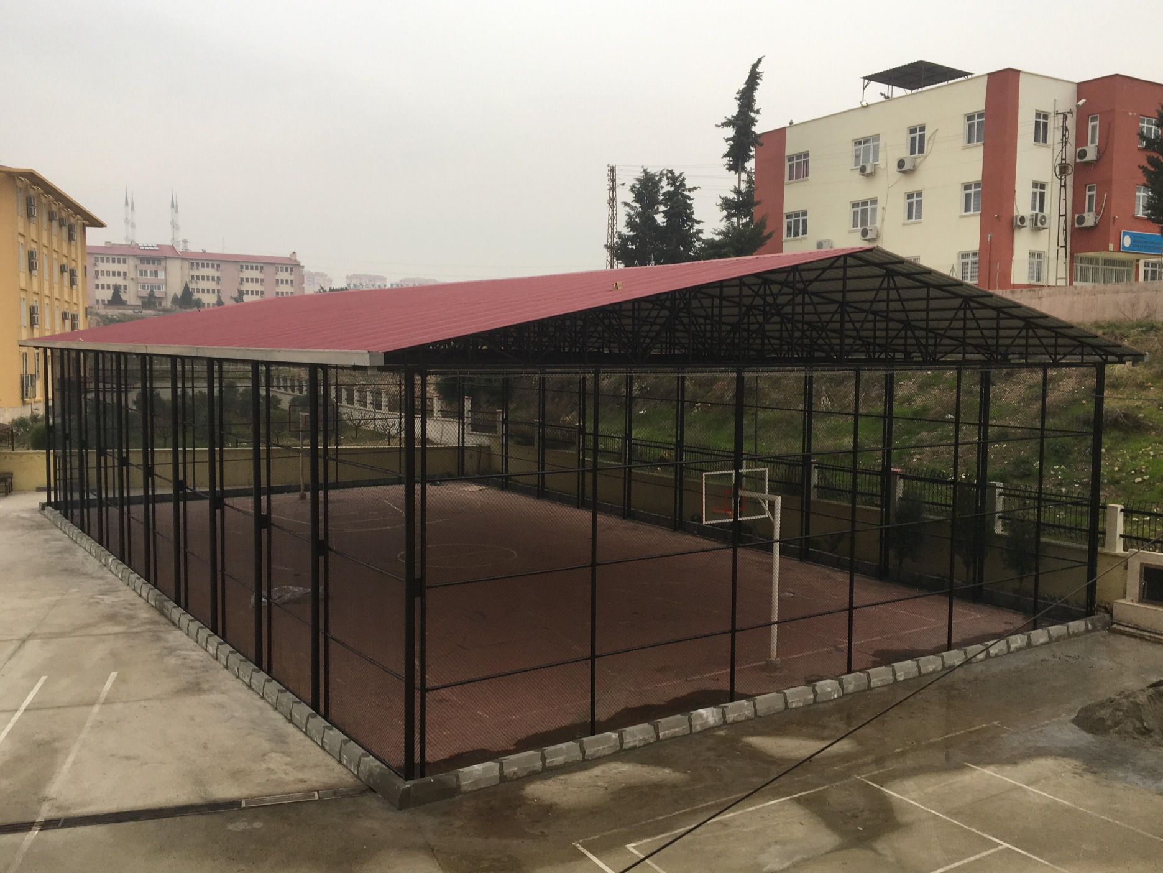
Spor tesisimiz.

Slide 35
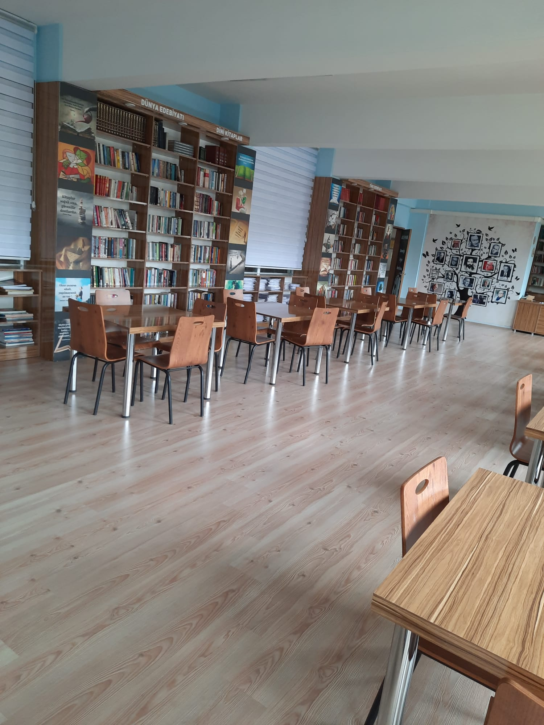
KÜTÜPHANEMİZ

Slide 36
MİNİ FUTBOL ALANIMIZ

Slide 37
SPOR KONDİSYON ALETLERİMİZ

Slide 38
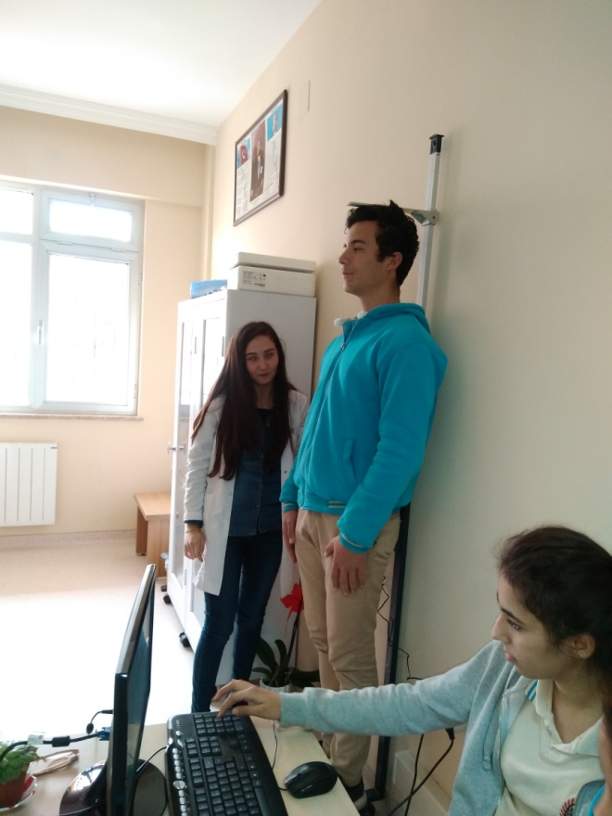
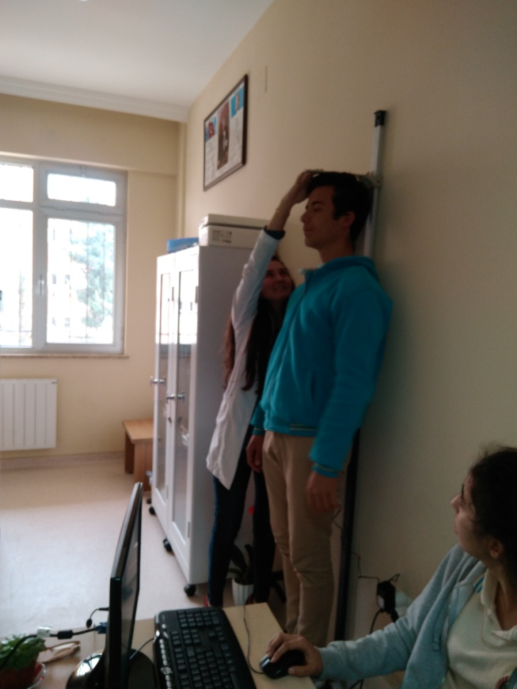
4. PAYDAŞLARLA İŞBİRLİĞİ ALANI
OKULUMUZ REVİRİ

Slide 39
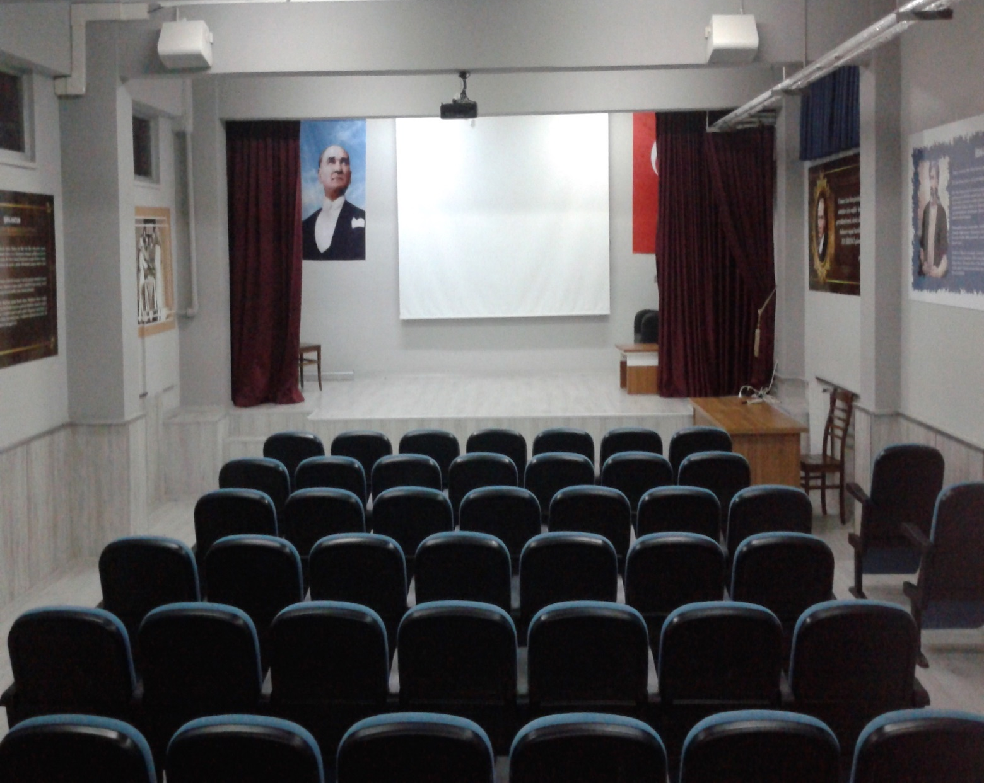
KONFERANS SALONUMUZ

Slide 40
ÖĞRETMENLER ODAMIZ

Slide 41
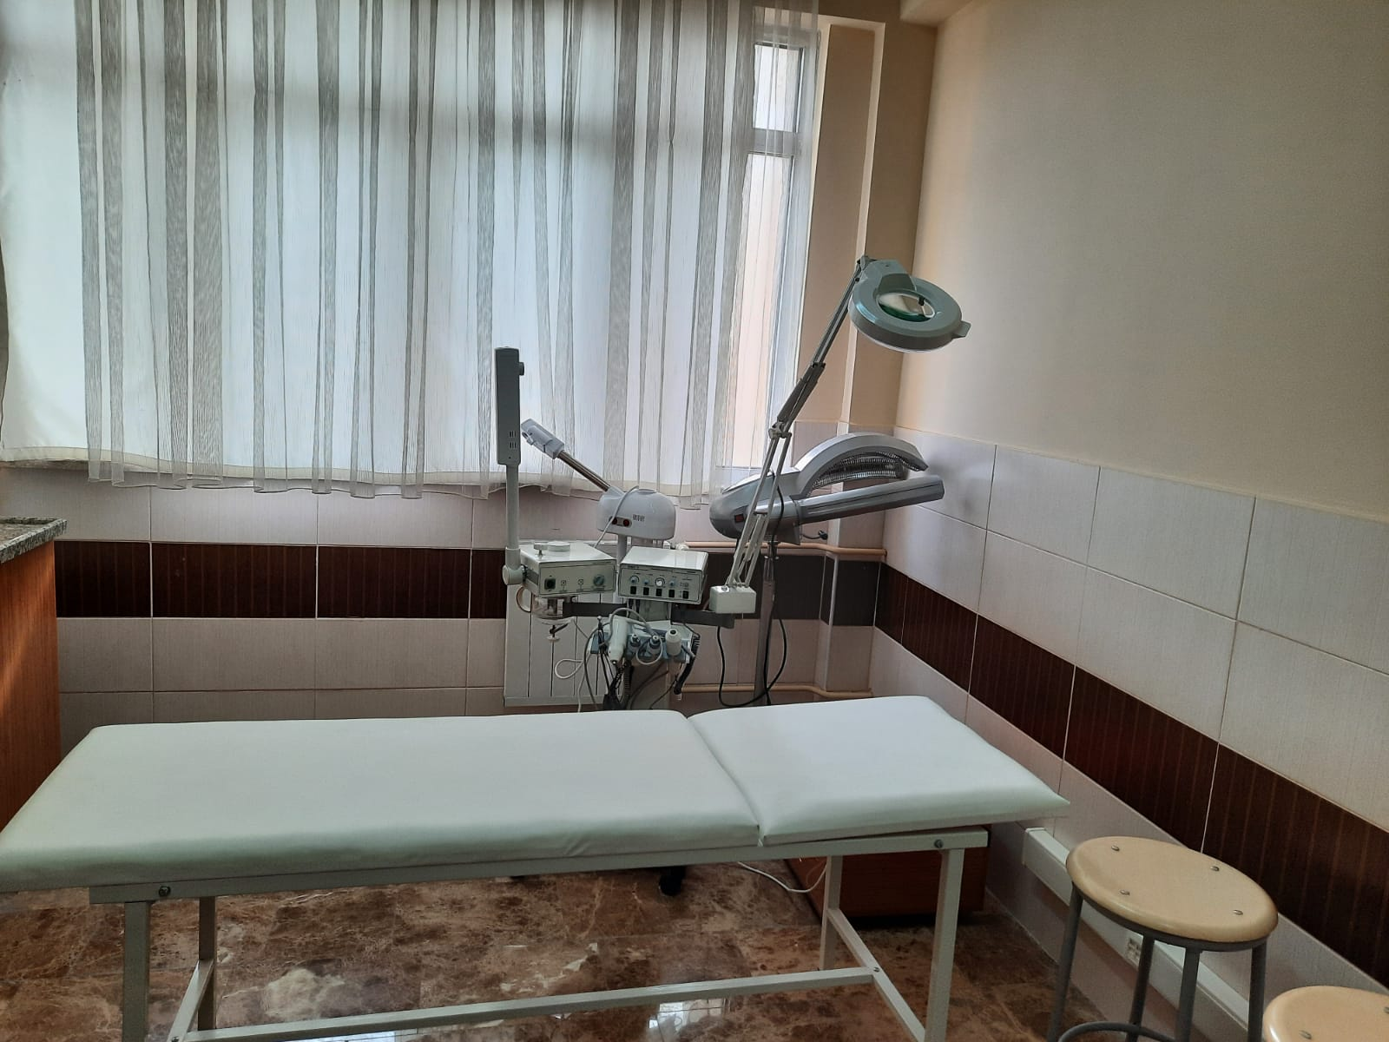
Güzellik Hizmetleri Alanı
Cilt Bakım Odası

Slide 42
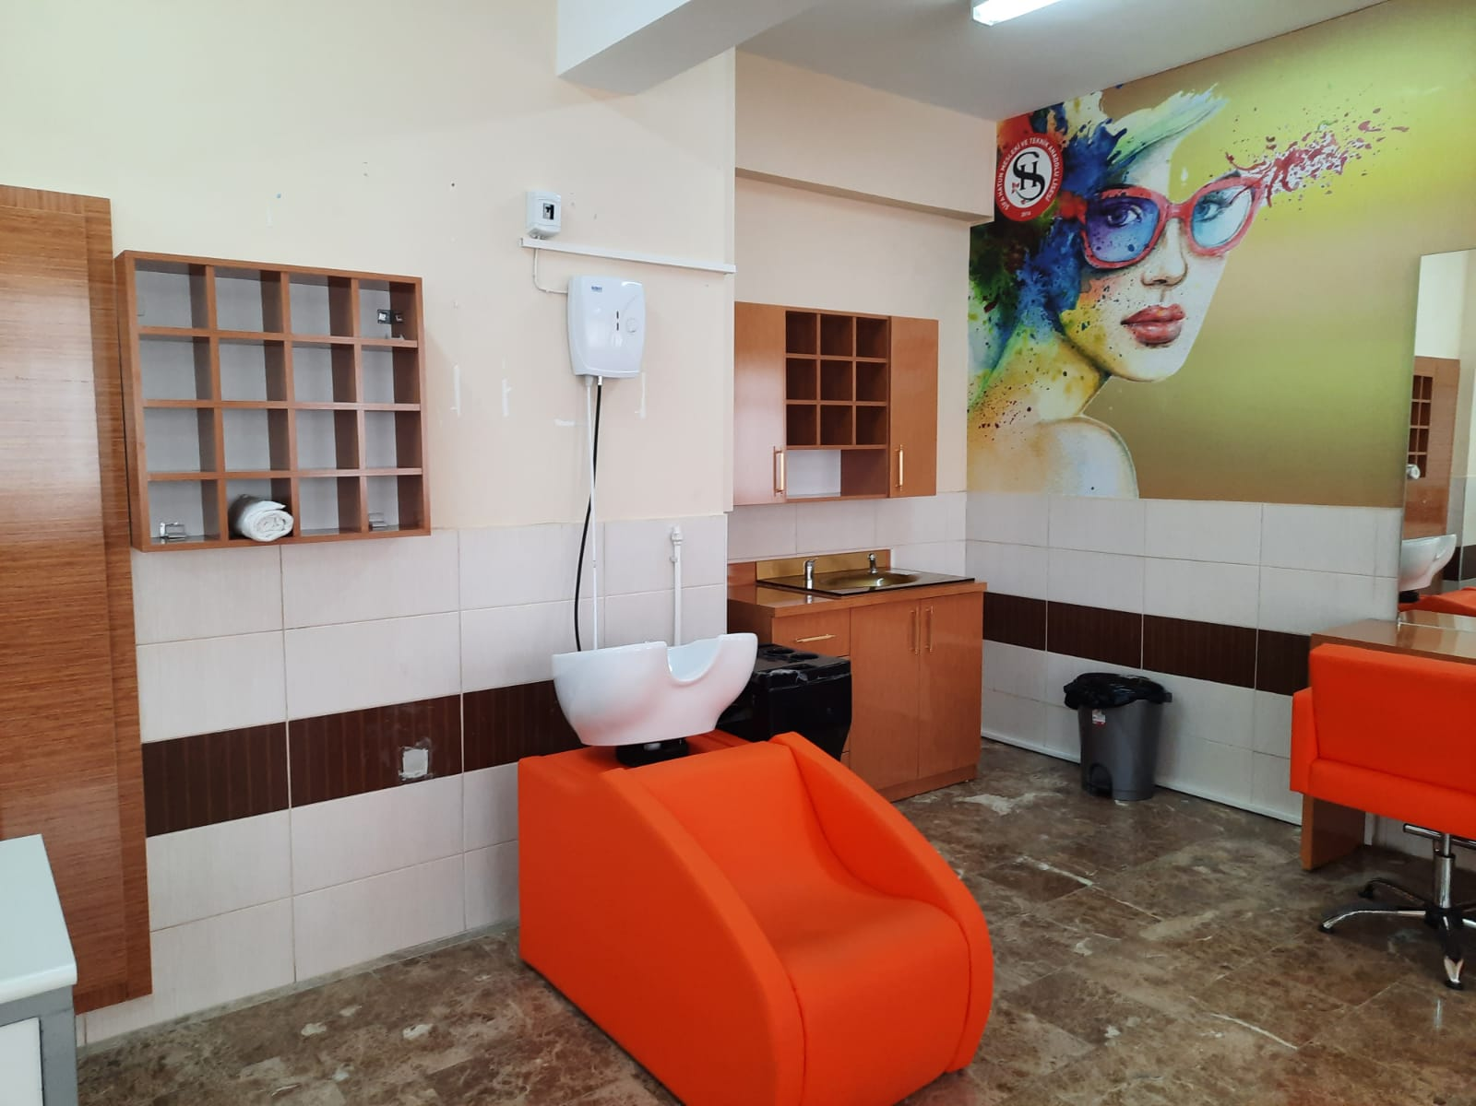
Güzellik Hizmetleri Alanı
Kuaför Salonumuz

Slide 43
HASTA BAKIMINA YÖNELİK GİRİŞİMSEL UYGULAMA ATÖLYEMİZ

Slide 44
DOĞUM ÖNCESİ-SONRASI BAKIMLARINA YÖNELİK GİRİŞİMSEL UYGULAMA ATÖLYEMİZ

Slide 45
ANATOMİ VE FİZYOLOJİ
LABORATUVARI

Slide 46
İLETİŞİM BİLGİLERİ
Mimar Sinan Bul. Güneykent Mah.
94043 Sk.No:2 TOROSLAR
Tel: 224 12 00
Web Adres: http://sifahatunmtal.meb.k12.tr

